Slide 1
België als buurland
Pak je boeken!
Paragraaf 2.1

Slide 2
Wat gaan we doen?
Inleiding nieuw hoofdstuk: België (+- 10 minuten)
Opdracht! (+- 25 minuten)
( Leren voor de toets / huiswerktijd )
Nabespreken (+- 5 minuten)

Slide 3
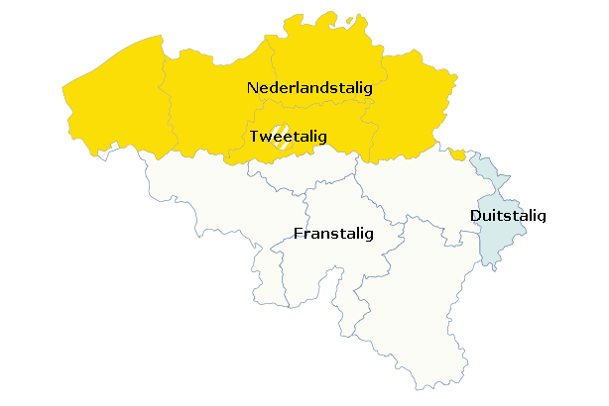
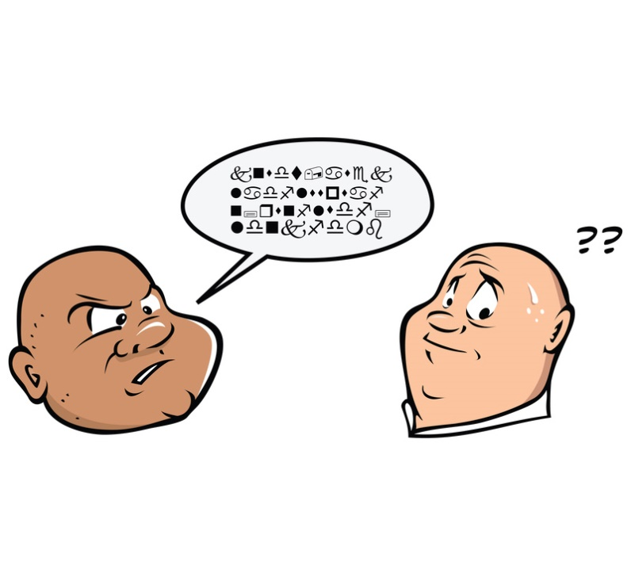
België: talen..??
Belgisch? Nederlands? Frans?
Vroeger: volledig Frans…
Ging niet goed; verwarring!
Nu…?

Slide 4
Expertgroepjes: begrippen
Federale staat Eenheidsstaat
Taalfaciliteiten Autonomie
Territorialiteitsbeginsel Deelstaat
Zoek in groepjes, die de docent maakt, één van de begrippen uit. Iedereen moet uiteindelijk een definitie kunnen geven !
(Vijf minuten de tijd)

Slide 5
Opdracht:
Stap 1: verdelen in groepjes en je begrip uitpluizen. Iedereen binnen het groepje moet het begrip kunnen uitleggen. (5 min)
Stap 2: Wissel van groepje; elk groepje heeft nu een expert van elk begrip. (5 min)
Stap 3: Leg aan elkaar de begrippen uit. Uiteindelijk kan iedereen alle begrippen uitleggen!!! (10 min)

Slide 6
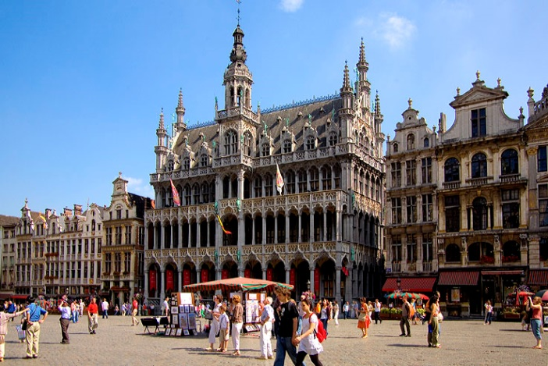
Wat moet je weten?
Alle behandelde begrippen
De taalgebieden + de toestand Brussel
De problemen die taalverschillen kunnen veroorzaken.

